Slide 1
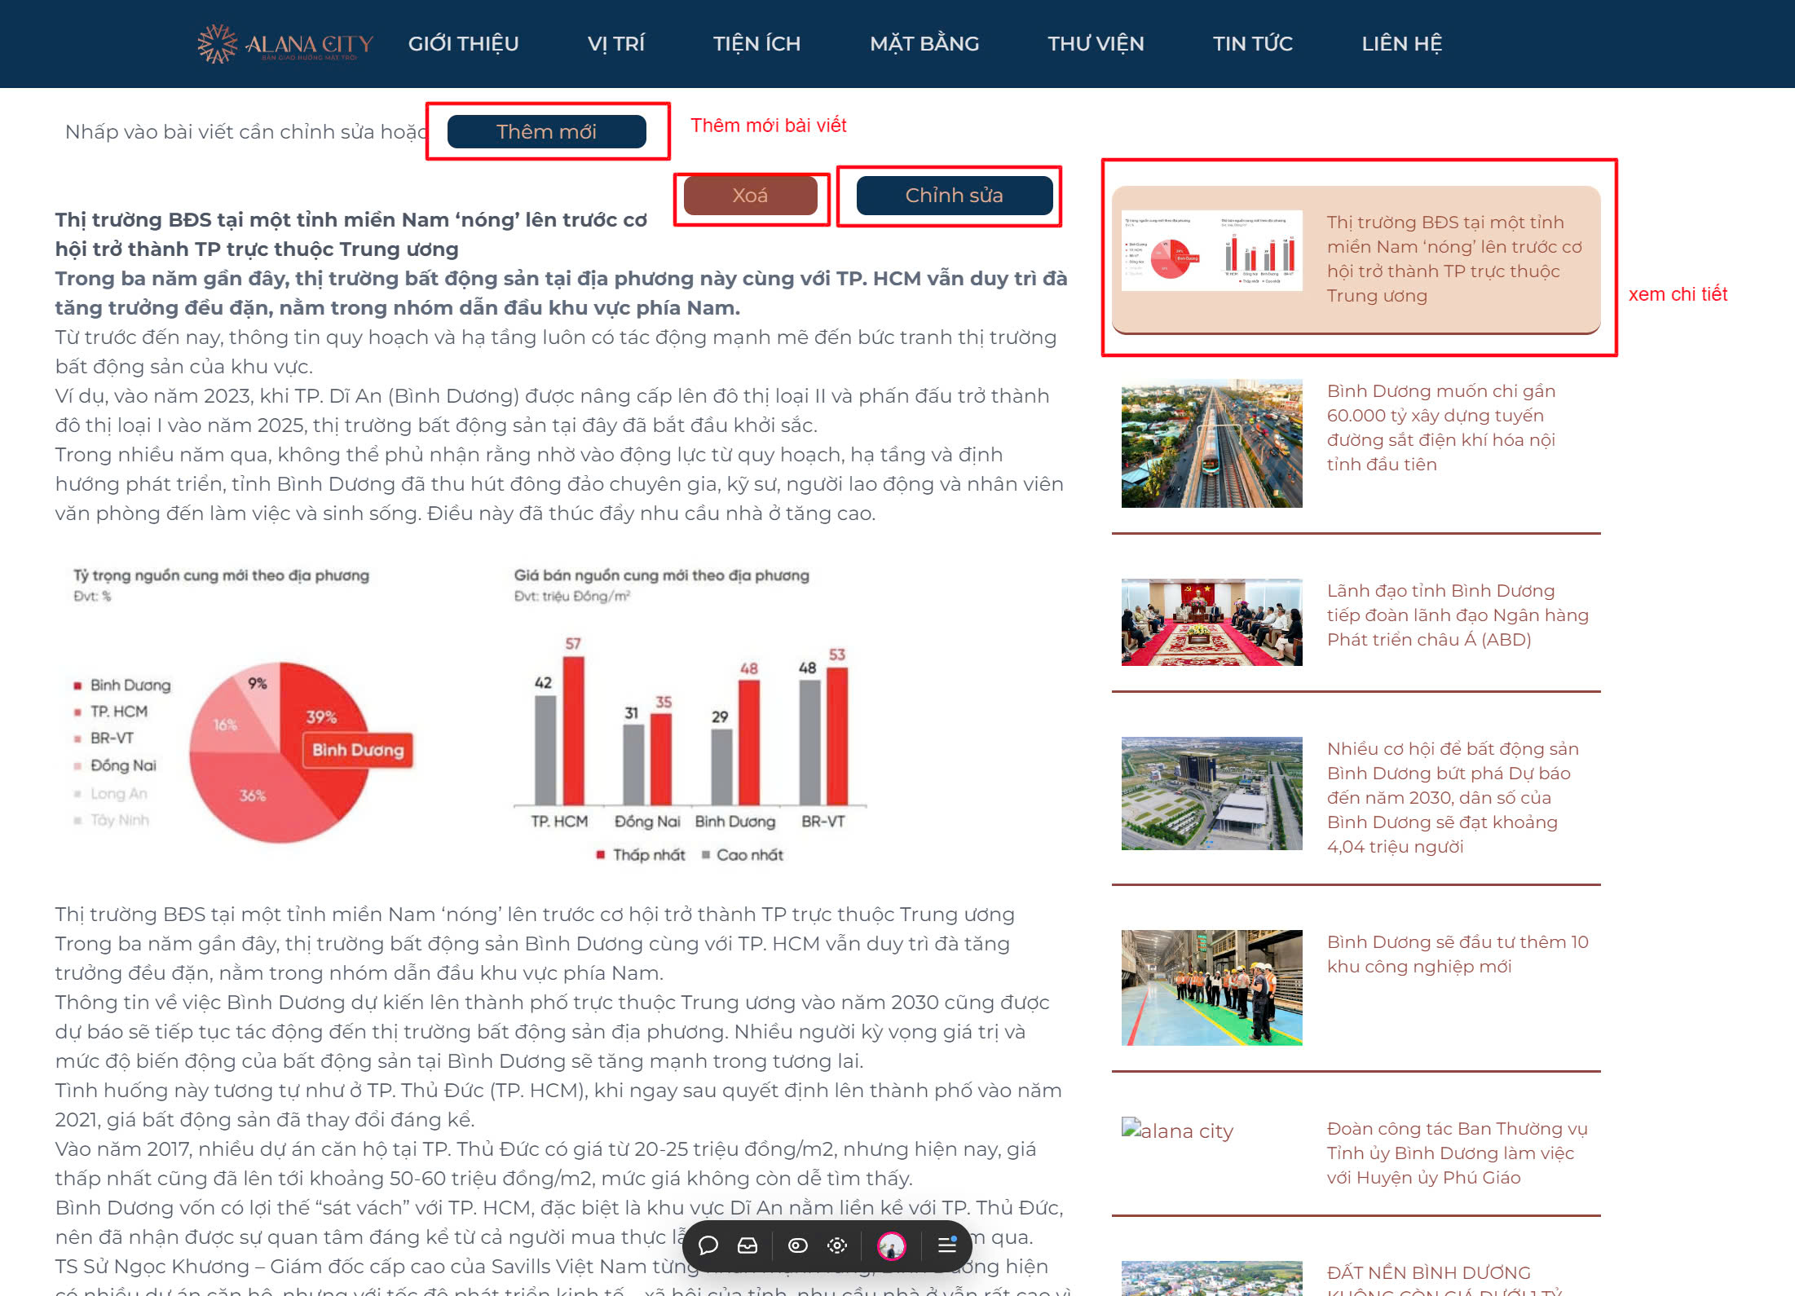
Hướng dẫn đăng/sửa bài viết
Bước 1: Truy cập trang https://alanacity.vn/admin
- Nhập vào mật khẩu: alanacity
Bước 2: Sau khi đăng nhập thành công thì sẽ hiện lên trang như sau

Slide 2
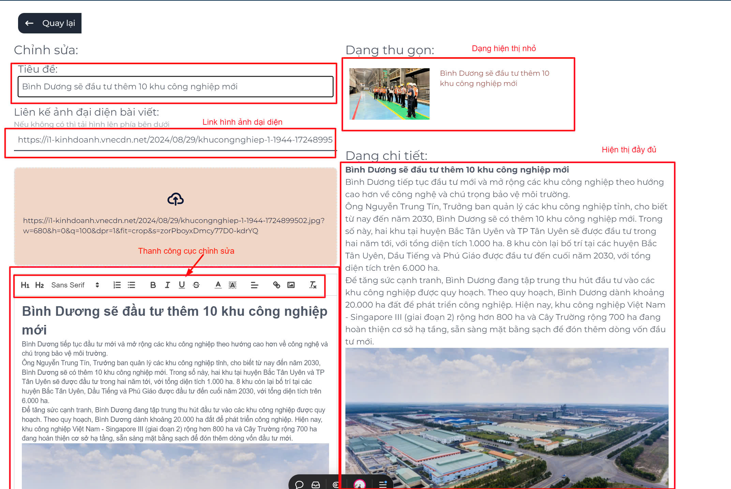
Trong đó danh sách bên phải sẽ là danh sách bài viết
Bên trái sẽ là chi tiết của bài viết, cùng với 2 nút là “Chỉnh sủa” và “Xóa”
Khi bấm chỉnh sửa.

Slide 3
- Phần hình ảnh dại diện ta có thể sử dụng link hình ảnh từ trang khác hoặc upload lên hình ảnh
- Khi chỉnh sửa xong ta có thể xem lại ở 2 dạng là:
“Thu gọn” ,“Chi tiết”
- Và cuối cùng là bấm nút “Lưu bài viết” ở cuối trang

Slide 4
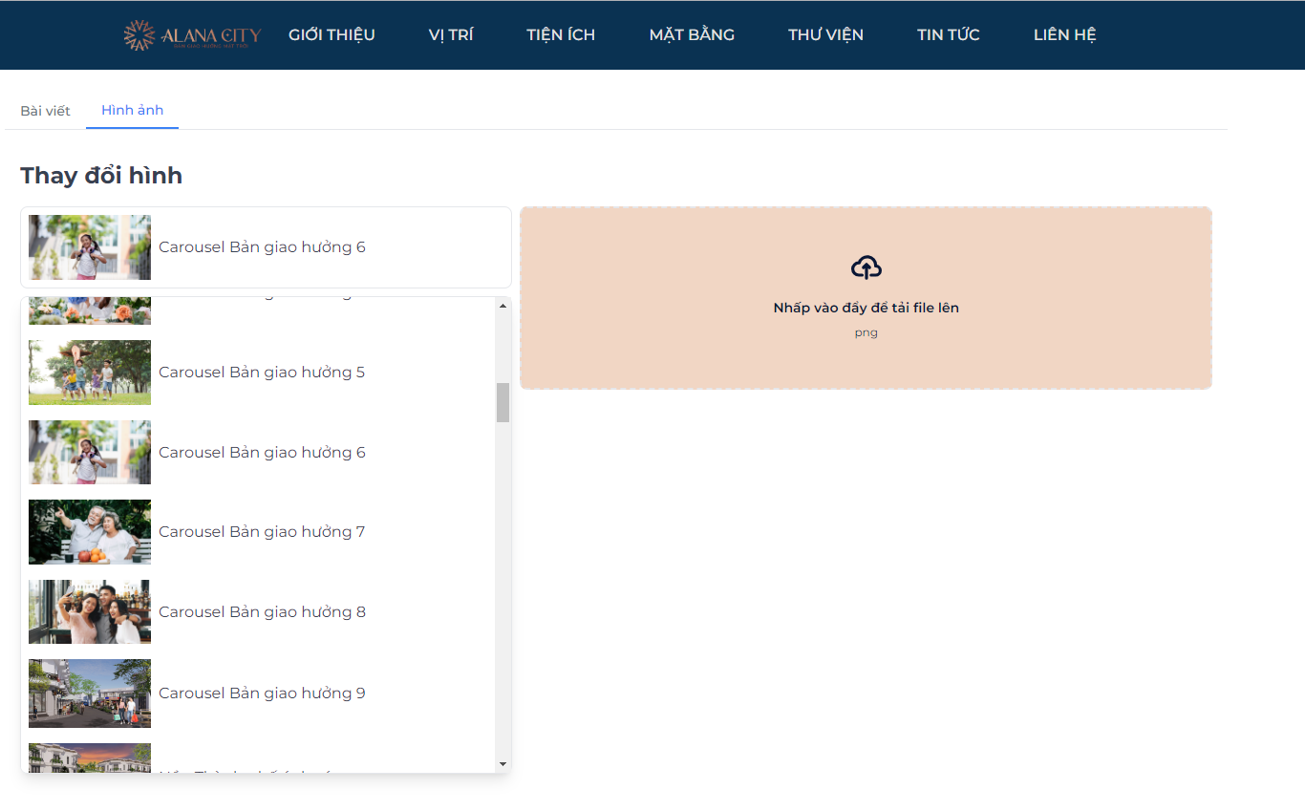
Hưỡng dẫn cập nhật hình ảnh
Bấm vào tab hình ảnh và chọn hình ảnh cần thay đổi, sau đó tải file lên và bấm lưu lại

Slide 5
